Slide 1
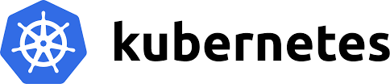
Grundlagen
Java Dev-Ops Cloud Training
11 - 2021

Slide 2
Inhalt

Slide 3
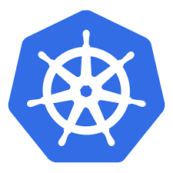

Was ist Kubernetes
Kubernetes ist eine portable, erweiterbare Open-Source-Plattform zur Verwaltung von containerisierten Services
deklarative Konfiguration und Automation
Google hat das Kubernetes-Projekt 2014 als Open-Source-Projekt zur Verfügung gestellt
Von Google zur Ausführung von Produktions-Workloads in großem Maßstab
Der Name Kubernetes stammt aus dem Griechischen, bedeutet Steuermann oder Pilot, und ist der Ursprung von Gouverneur und cybernetic. K8s ist eine Abkürzung, die durch Ersetzen der 8 Buchstaben "ubernete" mit "8" abgeleitet wird
https://de.wikipedia.org/wiki/Kubernetes

Slide 4
Kubernetes Funktionen
Containerplattform
Microservices-Plattform
Portable Cloud-Plattform
Es koordiniert die Computer-, Netzwerk- und Speicherinfrastruktur im Namen der Benutzer-Workloads
Ermöglicht die Portabilität zwischen Infrastrukturanbietern

Slide 5
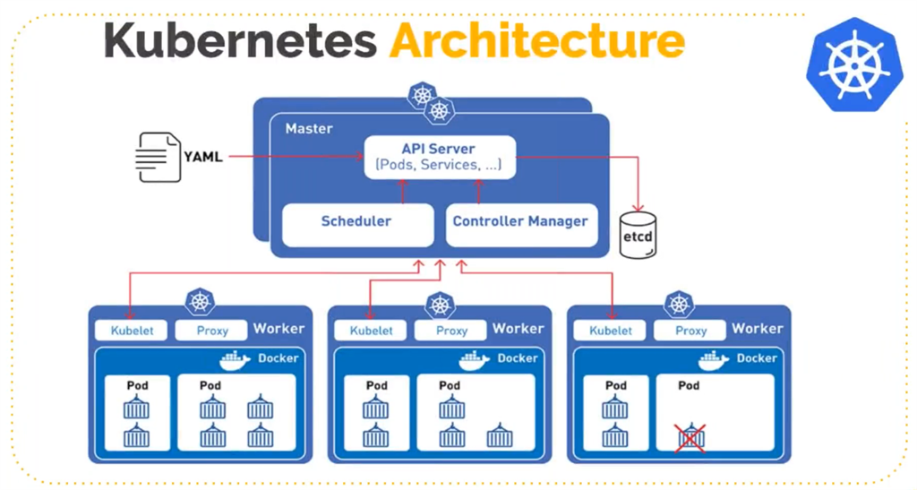
Kubernetes Architektur

Slide 6
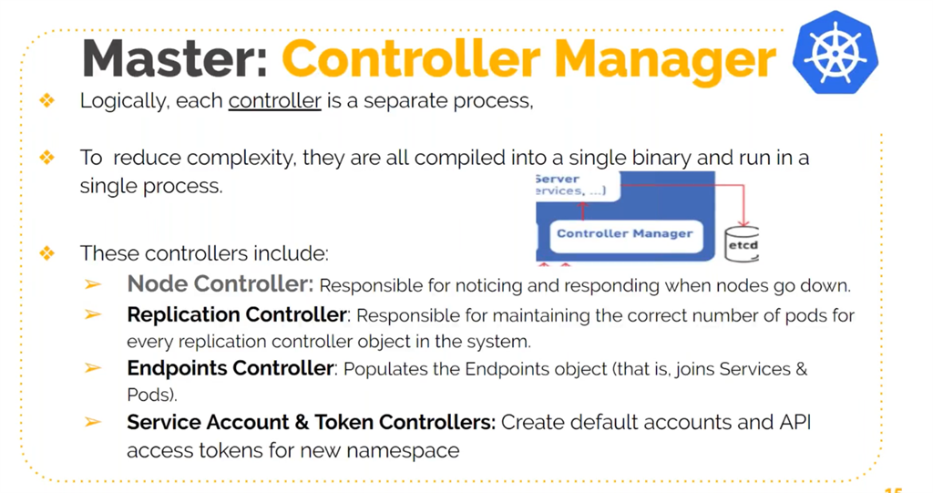
Kubernetes – Master Komponenten

Slide 7
Kubernetes Node - Knoten
Ein Kubernetes-Cluster benötigt mindestens einen Rechenknoten
hat jedoch normalerweise viele.
Pods werden zur Ausführung auf Knoten geplant und orchestriert.

Slide 8
Kubernetes Objekte
Kubernetes-Objekte repräsentieren den Zustand eines Clusters und kommunizieren an Kubernetes, wie die Workload aussehen soll.
Sobald ein Objekt erstellt und definiert worden ist, stellt Kubernetes sicher, dass es kontinuierlich existiert.
Entwickler oder Systemadministratoren geben den gewünschten Zustand mit den YAML- oder JSON-Dateien an
Unterscheidung zwischen
Spec (Spezifikation)
State (Status)

Slide 9
Kubernetes : Pods
Ein Pod ist die kleinste und einfachste Einheit im Kubernetes-Objektmodell.
Er steht für eine einzelne Instanz einer Anwendung.
Jeder Pod besteht aus einem Container oder MEHREREN eng gekoppelter Container, und deren Konfiguration.
Pods können mit persistentem Storage verbunden werden, um zustandsbehaftete Anwendungen auszuführen.

Slide 10
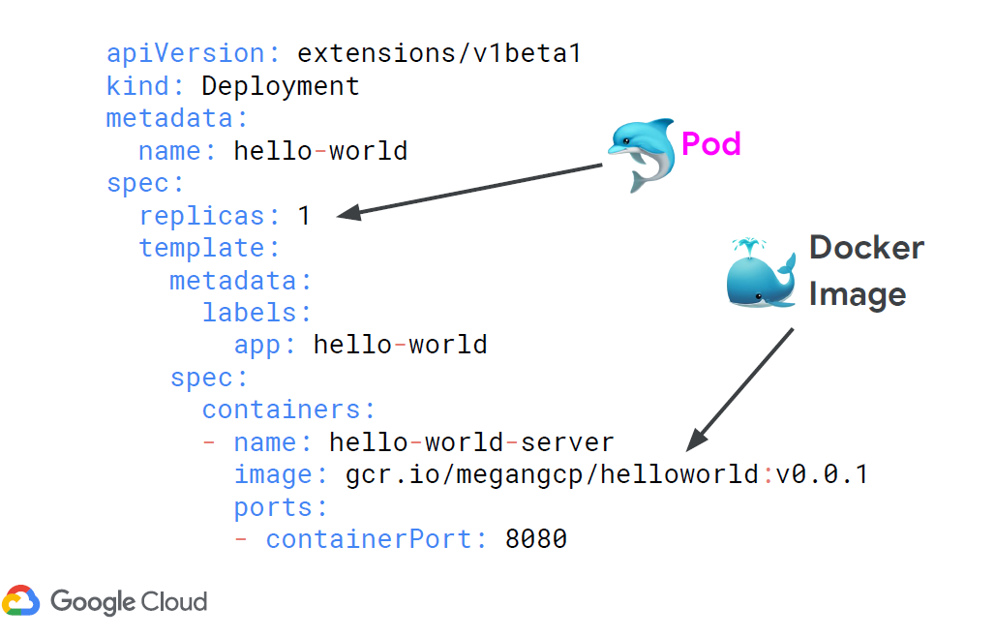
Kubernetes – Deployment Description

Slide 11
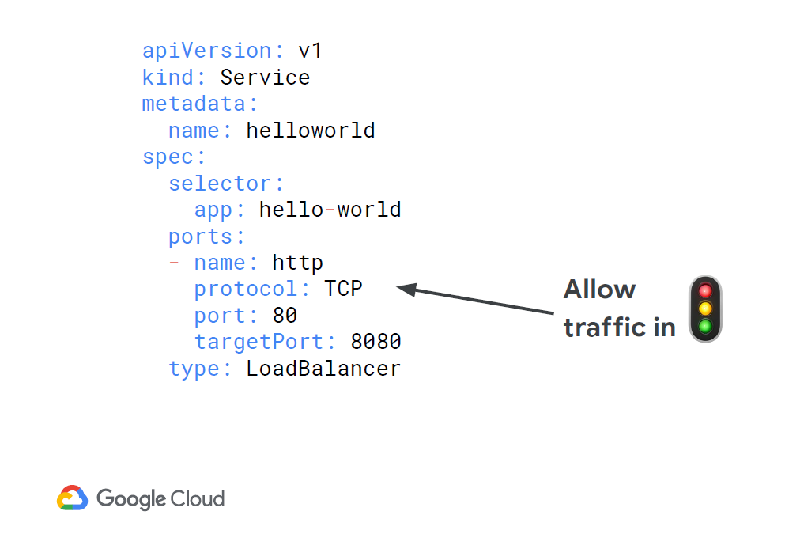
Kubernetes – Service Description

Slide 12
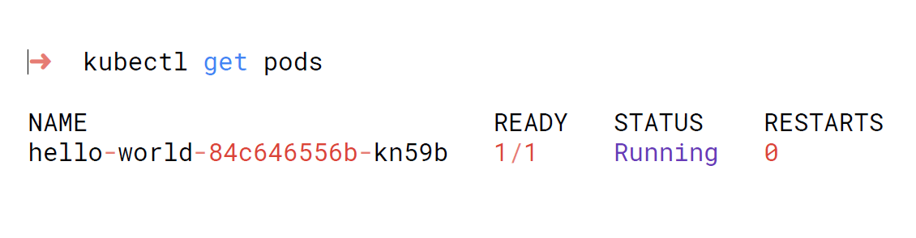
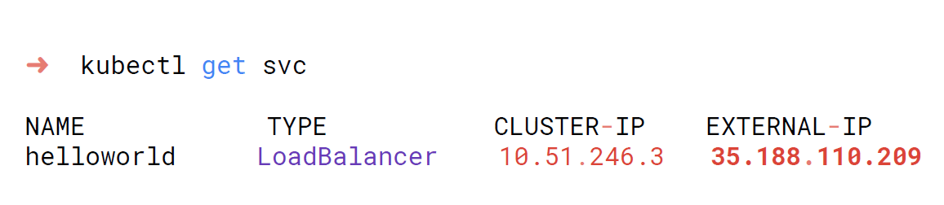
Kubernetes - kubectl – API, CLI
kubectl apply -f deployment.yaml
-> deployment.extensions/hello-world created

Slide 13
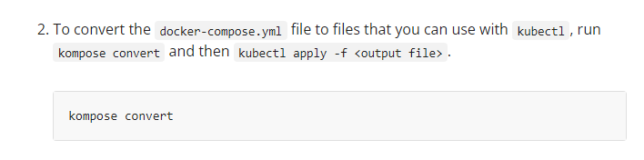
Convert docker-compose to kubernetes
https://kubernetes.io/docs/tasks/configure-pod-container/translate-compose-kubernetes/

Slide 14
Kubectrl : commands
kubectl apply -f quarkus-demo-app.yaml
# Verify
kubectl get pods
kubectl get deployments
kubectl get deploy
kubectl get svc
kubectl describe pod <pod-id>
kubectl logs -f <pod-id>
kubectl logs -l app=quarkus-service
kubectl delete -f quarkus-demo-app.yaml
Use apply to privision deployments/Services
Apply each description, but starting with config and secrect first
Use get to gather information
Follow all logs from all pods by using labels
Use delete to undeploy again

Slide 15
Kubernetes: Deployment vs Service
Das Deployment beschreibt den Container und Image das gestartet warden soll, als auch die Anzahl
Das Service beschreibt den Netzwerk Zugang zu diesem Deployment

Slide 16
Dokumentation
https://kubernetes.io/docs/setup/

Slide 17
Danke für Ihre Aufmerksamkeit

